Slide 1
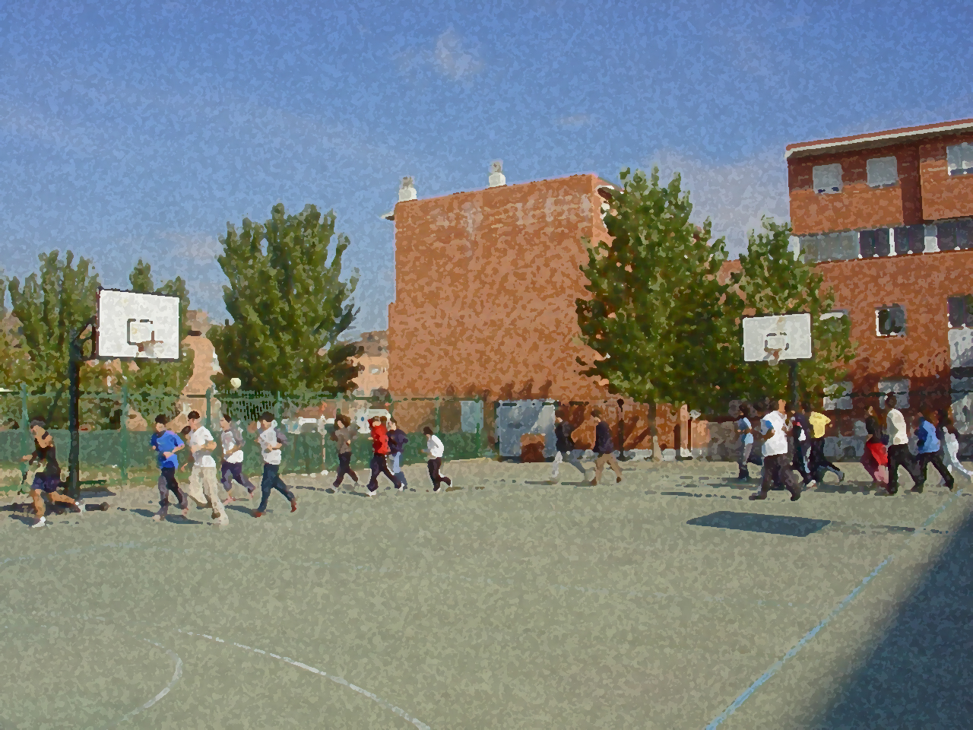
Fundamentos para la ESO y el Bachillerato. Un aprendizaje comprensivo y vivencial
Juegos Populares

Slide 2
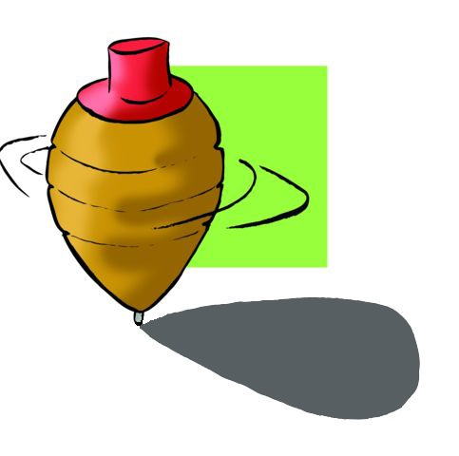
JUEGOS POPULARES
1. Objetivos
2. Juegos populares
La comba
A la una andaba la mula
Carrera de sacos
Carpetas
Taco
Descanso
Tabas
Agujas de colores
La goma
El bote
El pirulo
Las chapas
Churro va
Las chivas
Antes, los chicos y las chicas de tu edad, en los recreos, en vacaciones, en los pueblos o en las ciudades, pasábamos el tiempo con muchos y diferentes juegos que aparecían y desaparecían con el tiempo

Slide 3
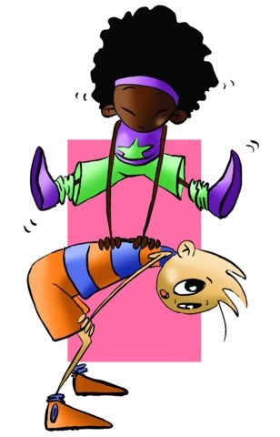
Objetivos
- Mejorar las capacidades físicas y motrices con los juegos de otra época, conociendo el entorno y las circunstancias del juego en otras épocas
- Respetar las normas que entre todos se establecen, disfrutando con los juegos de los padres de nuestros padres.

Slide 4
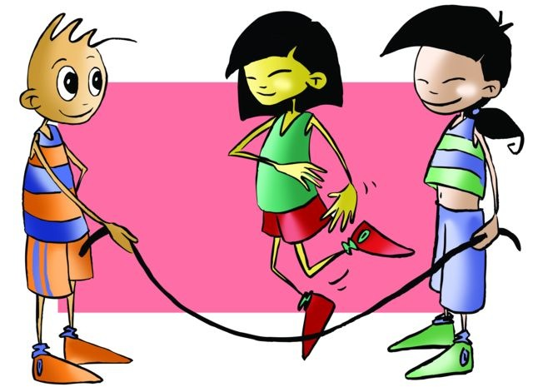
Los juegos son actividades lúdicas que ocupan el tiempo libre de los chicos y chicas que favorecen sus relaciones y facilitan el conocimiento de cada uno de nosotros. Se rigen por reglas muy particulares que son por todos asumidas y respetadas, ofreciendo sensaciones tensas, alegres y entretenidas.
JUEGOS POPULARES
La comba
Dos del grupo hacían mover la comba y el resto la saltaba al ritmo de alguna cancioncilla. Aquel al que se le trababa la cuerda entre sus piernas pasaba a dar la comba.

Slide 5
A la una andaba la mula
Era un juego de salto y de épocas frías. Consistía en saltar uno a uno a “pídola” a un compañero “mula” que se encontraba de pie con el tronco ligeramente flexionado y realizando a cada salto una determinada habilidad que la iba indicando el primero del grupo también llamado “madre”. Los saltos eran 10 u 11 y una vez acabados se repetía el juego elevando cada vez más el cuerpo de quién la estaba pagando “mula”. Aunque según la zona es distinto, en los saltos se decía lo siguiente, :
A la una andaba la mula
a las dos tiró la coz (se daba con un pie y en salto una patada en el trasero de la mula)
a las tres la cruz San Andrés (tras el salto se caía con los pies cruzados)
a las cuatro culada que te parto (y en salto te sentabas ligeramente en la espalda de la mula)
a las cinco el gran brinco (y saltabas la mula desde donde dijera la madre)
…

Slide 6
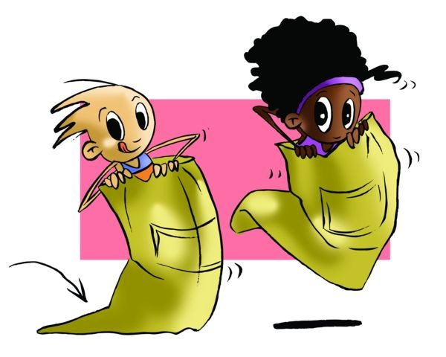
Carreras de sacos
Se jugaba mucho en las fiestas para competir
por un buen premio. Se utilizaban sacos de
patatas vacíos donde se metían las piernas y
sujetándolos con las manos se recorría un
espacio a saltos ida y vuelta. Se podía competir
por equipos haciendo el relevo al llegar el
compañero.

Slide 7
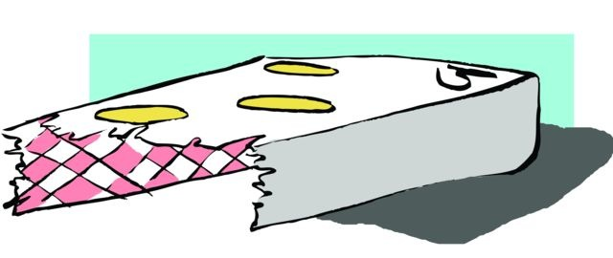
Las carpetas
Se desarrollaba sobre todo en las zonas rurales y consistía en la elaboración de unas “carpetas” (cuadradito hecho con medio naipe viejo que te daban de vez en cuando en el bar del pueblo, en el que por un lado se dejaba el dorso de la carta y por el otro el palo) utilizándolos a modo de estampa o cromo para jugarla lanzándola contra la pared y ganando aquella que se quedara más cerca de ella. También se dejaba caer la carpeta desde una cornisa al suelo eligiendo previamente cara (lado del palo de la baraja) o cruz (lado del dorso de la baraja) apostando un número determinado de ellas y ganándola aquel que lo acertara.

Slide 8
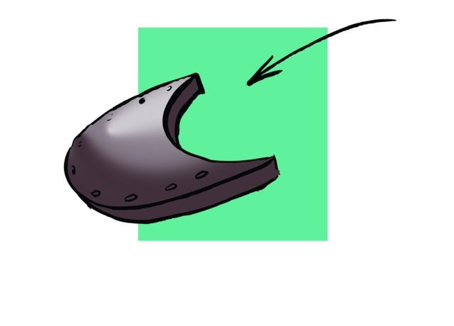
El taco
También llamado tacón, era un juego que se realizaba con los tacones de goma de los zapatos viejos y era muy difícil encontrarlos ya que no se tiraban los zapatos. Cada uno (se podía jugar entre varios) lanzaba el taco al suelo alternativamente hasta que veías la posibilidad de lanzarlo hacia otro taco y dejarlo a una distancia tal que el palmo de la mano pudiera alcanzar los dos, en ese momento ganaba los cromos que uno se hubiera apostado. Si el taco caía encima de otro se pagaba el doble de lo apostado

Slide 9
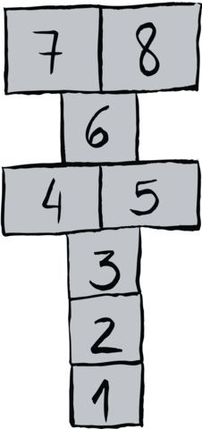
El tejo. El descanso.
Este juego consiste en:
Grupos de seis con una tiza dibujarán el
recorrido a realizar (hay muchas
variantes de dibujos). Se lanzará el tejo (piedra
lisa que pueda patinar fácilmente) a la casilla nº1
y se recorrerán el resto de casillas a la pata
coja, exceptuando las casillas dobles (descansos)
en las que se podrá apoyar un pie en cada una
salvo cuando contengan el tejo. Al realizar el
recorrido de vuelta siempre a la pata coja y
llegar a la casilla donde se encuentra el tejo se
lanzará éste fuera de la casilla con el pie.

Slide 10
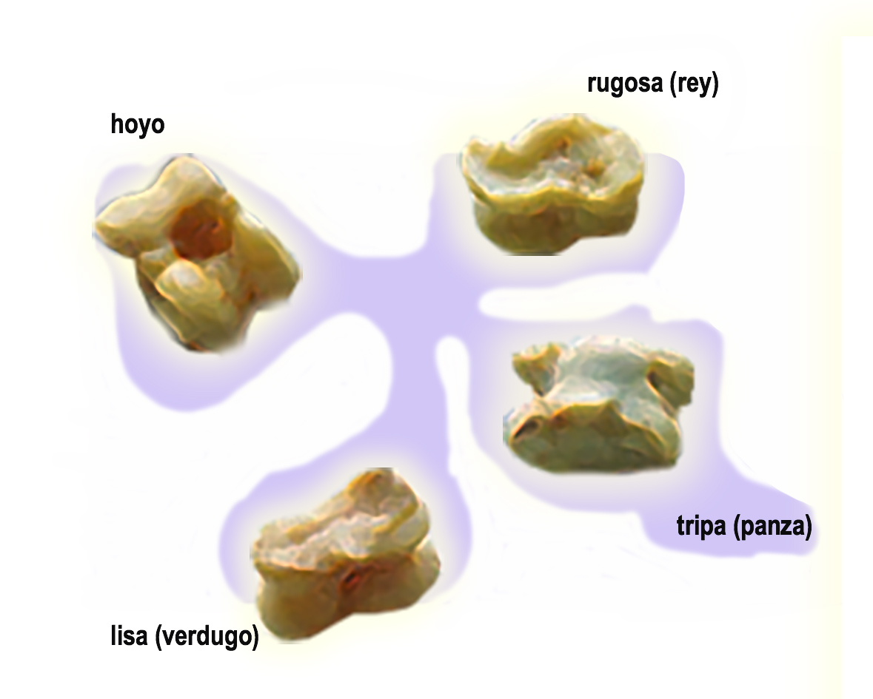
La taba
tiene cuatro caras una llamada tripa, otra llamada hoyo, otra llamada lisa y otra llamada rugosa. Se lanzan al aire siete tabas que al caer queda cada una en una posición determinada. Lanzando a continuación otra al aire vamos girando una a una las tabas hasta dejarlas en una misma cara previamente anunciada. Después dejándola de la otra y así hasta hacerlo con las cuatro. En cada lanzamiento volvemos una taba. Si se nos caía la taba lanzada o no volvíamos una taba perdíamos el turno.

Slide 11
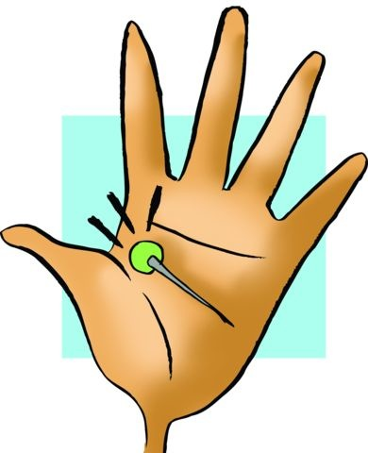
Agujas de colores
Es un juego poco extendido, practicado por chicos y chicas aunque estas últimas eran las que más jugaban. Las agujas de colores son alfileres de cabeza gorda y de color que coleccionabas con gusto. Podías jugarte agujas colocando cada uno su aguja en el suelo y juntas por la cabeza con ligeros golpes de dedo intentabas cruzarlas. Si lo conseguías la ganabas. Conforme ibas ganado agujas las clavabas en una carpeta cuadrada fabricada con periódico donde las colocabas por colores o tamaños.

Slide 12
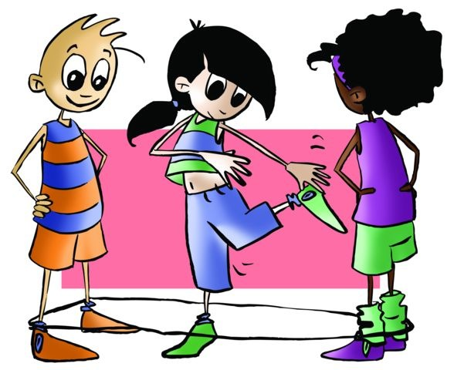
La goma
Entre dos chicas o
chicos se colocaban la goma o el elástico
por los tobillos, para poco a poco ir
elevando el elástico y complicar el juego.
El jugador realiza saltos y combinaciones
de saltos con la goma entrelazada en las
piernas, sin equivocarse, si lo hace mal
pasas a sujetar el elástico.

Slide 13
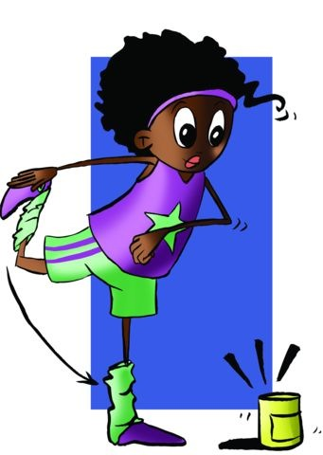
El bote
Este juego se practica con más frecuencia en las
zonas rurales, en las zonas urbanas se transforma por
el “alto la maya “.
En el campo se colocaba un bote y todos menos uno
se escondían sin que éste viera donde. Una vez
pasado un tiempo intentaba, alejándose del bote,
descubrir los escondrijos, si así lo hacía volvía
corriendo al bote y tras golearlo contra una piedra
gritaba el nombre del que había visto y el lugar donde
se hallaba quedando automáticamente eliminado y así
hasta que nombrara a todos. Cuando esto ocurría el
primer nombrado es el que la pagaba. Si se alejaba
mucho del bote corría el riesgo de que viniera uno
corriendo sin que le viera y tras darle una patada al
bote salvaba a todos y volvía a comenzar el juego.

Slide 14
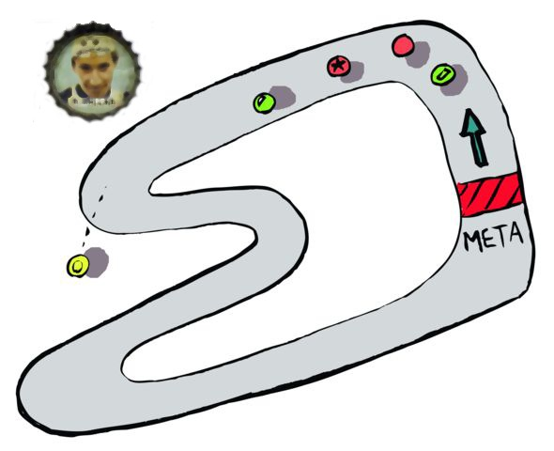
El pirulo
también denominado en otras zonas peonza o trompo era un juego de
habilidad. Consistía en lanzar el pirulo, (de madera, con la forma que
indica el dibujo y acabado en una punta metálica sobre la que giraba),
previamente rodeado por una cuerda, sobre el suelo para que girara el
mayor tiempo posible.
Las chapas
Utilizando las chapas de las botellas se jugaba a hacer carreras por circuitos pintados con clarión (tiza), marcados con un palo sobre la tierra o sobre bordillos. La chapa era golpeada con el dedo índice o corazón tras deslizarse contra el pulgar. Las chapas se pulían rascándolas contra las piedras para que deslizaran mejor y después se adornaban colocando fotos de futbolistas o ciclistas en su interior sujetándolas con cera por dentro, de esa manera la chapa tenía más cuerpo y elegancia.

Slide 15
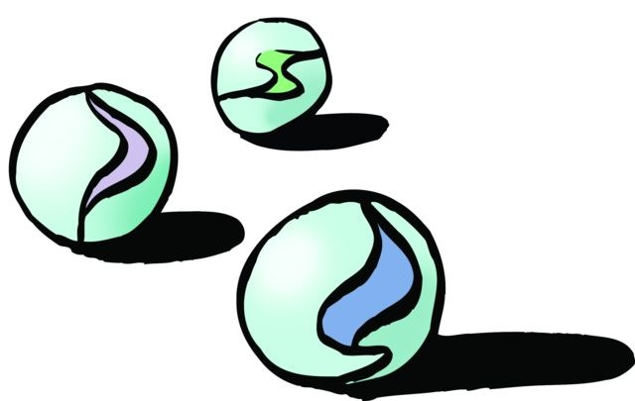
Las chivas
Este juego es muy popular, también se le conoce con el nombre de canicas o pitones. Se ve favorecido por el suelo de los patios de recreo al ser de tierra.
Las canicas eran bolas pequeñas de muy diversa composición, las había de cristal, de piedra o de barro, de hierro y de cristal opaco multicolor denominadas “americanas” que casi nadie tenía por que eran carísimas.
La canica se lanzaba con los dedos con diversas técnicas
El juego más sencillo es intentar golpear la canica del contrario con la tuya, si eso ocurría ganabas una. A este juego se le conocía como “a seguirla”
El otro juego un poco más complicado es “el gua”. Consistía en dar 4 golpes, seguidos o no, a la canica contraria previa entrada en el gua (agujero hecho en la tierra) y terminar con una nueva entrada el gua.

Slide 16
VAMOS A VER SI VUESTRA LECTURA HA SIDO ADECUADA CONTESTANDO ALGUNAS CUESTIONES.
¿En qué consiste el juego de las agujas de colores?
2. ¿Por qué se llama el juego del bote?
3. ¿Cómo se juega al tejo?
4. ¿Sabrías nombrar cinco juegos populares?

